Slide 1
RMB
Chinese Price

Slide 2
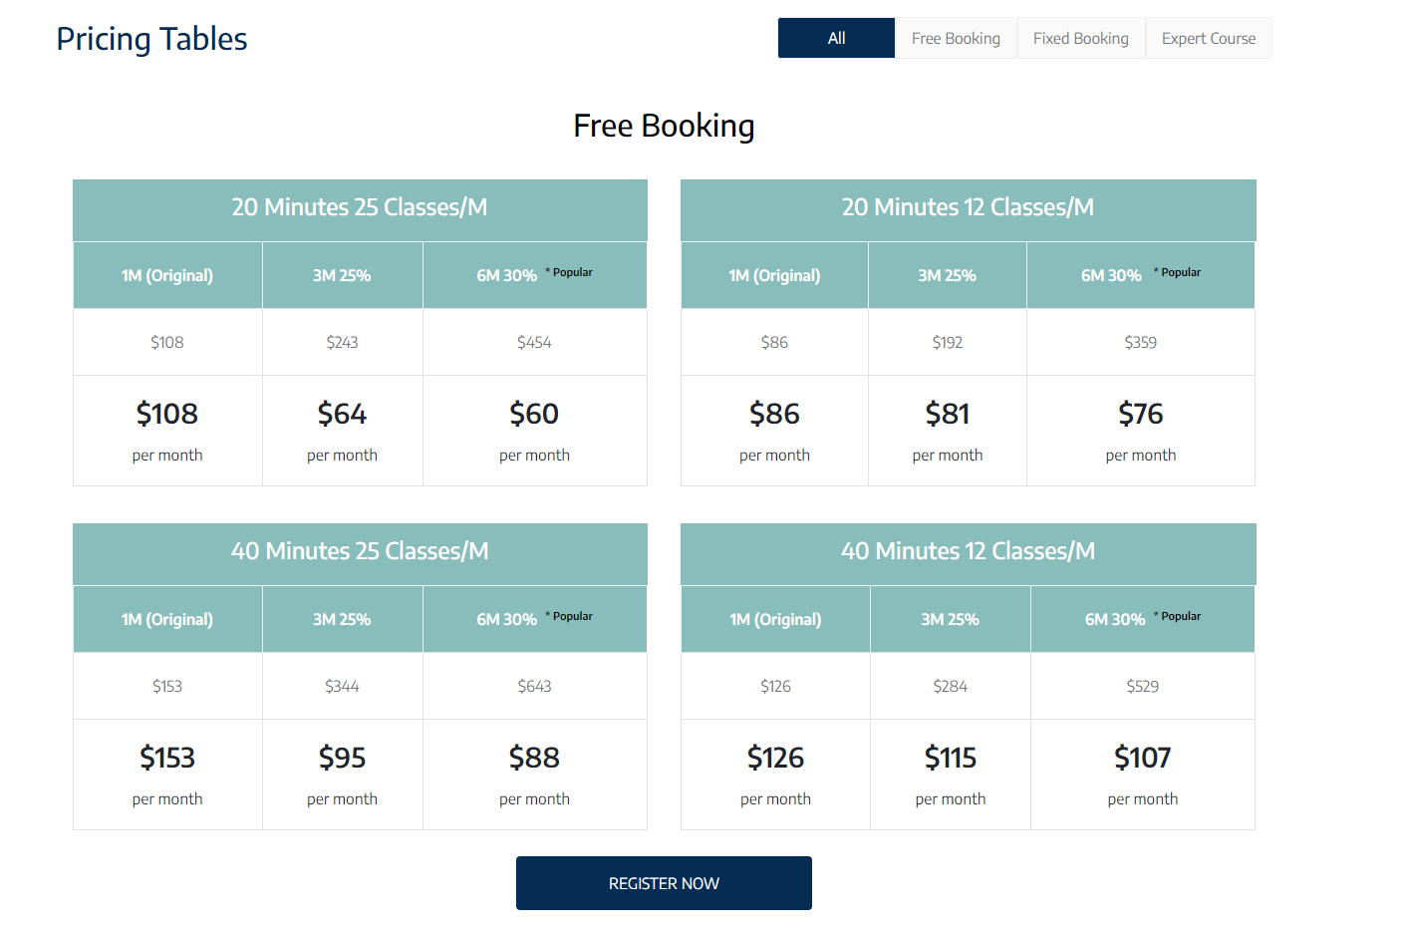
756 1,928 3,629
756 643 605
每月 每月 每月
594 1,515 2,851
594 505 475
每月 每月 每月
1,071 2,731 5,141
1071 910 857
每月 每月 每月
882 2,249 4,234
882 750 706
每月 每月 每月

Slide 3
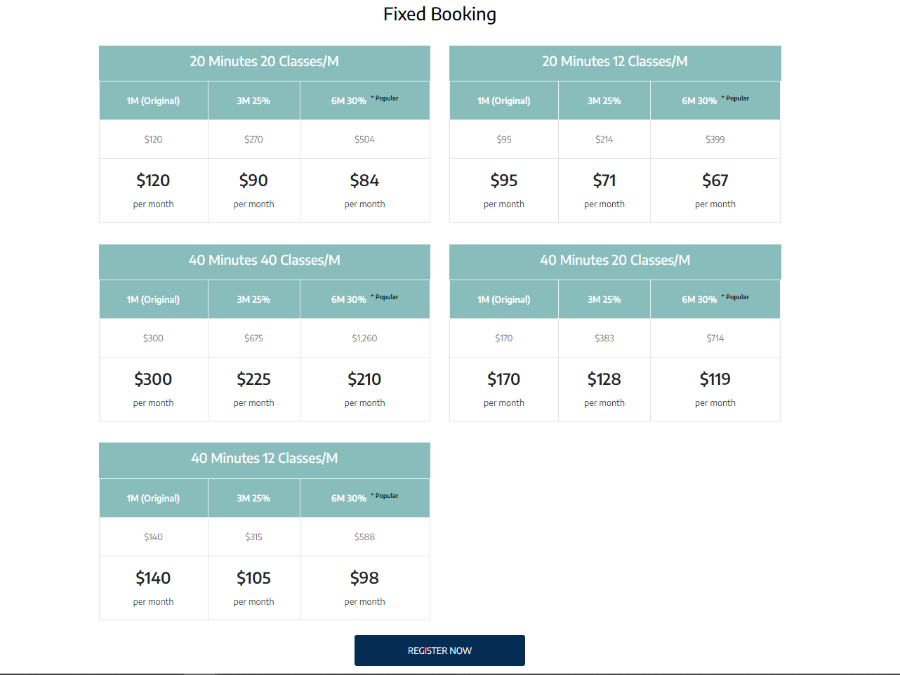
840 2,268 4,284
660 1,782 3,366
840 756 714
每月 每月 每月
660 594 561
每月 每月 每月
2,100 5,670 10,710
1,190 3,213 6,069
2100 1,890 1,785
每月 每月 每月
1190 1,071 1,012
每月 每月 每月
980 2,646 4,998
882 833
每月 每月 每月

Slide 4
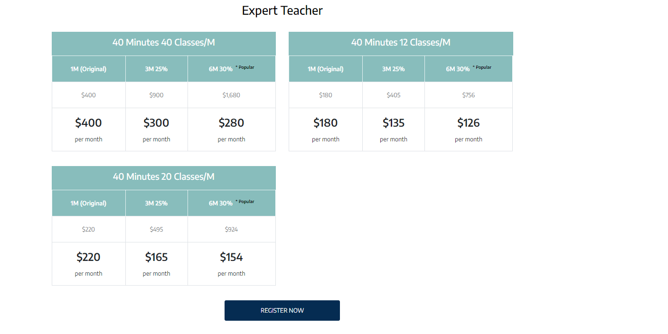
2800 7,560 14,280
2800 2,520 2,380
1,250 3,375 6,375
1,250 1125 1,063
1,500 4,050 7,650
1,500 1,350 1,275

